Slide 1
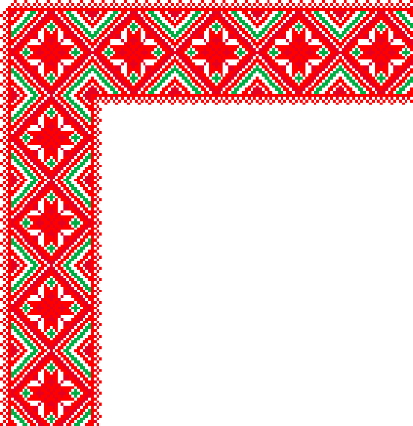
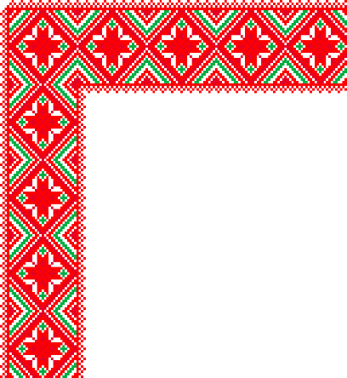
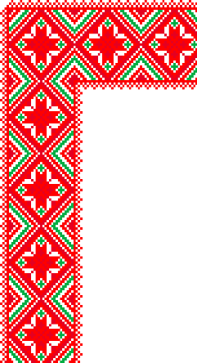
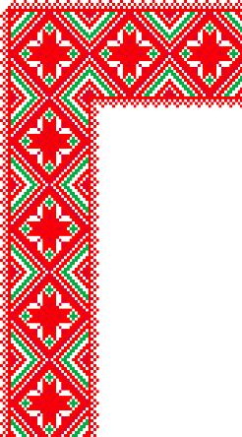
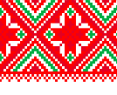
Дидактическая игра
Национальные удмуртские музыкальные инструменты
Правила игры
Играть

Slide 2
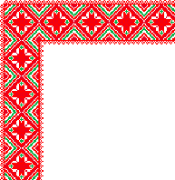
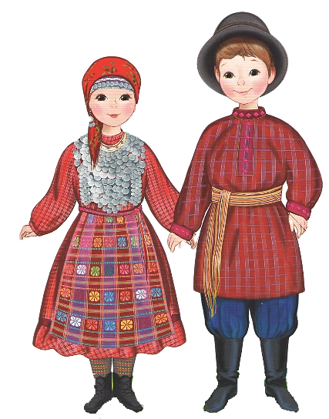
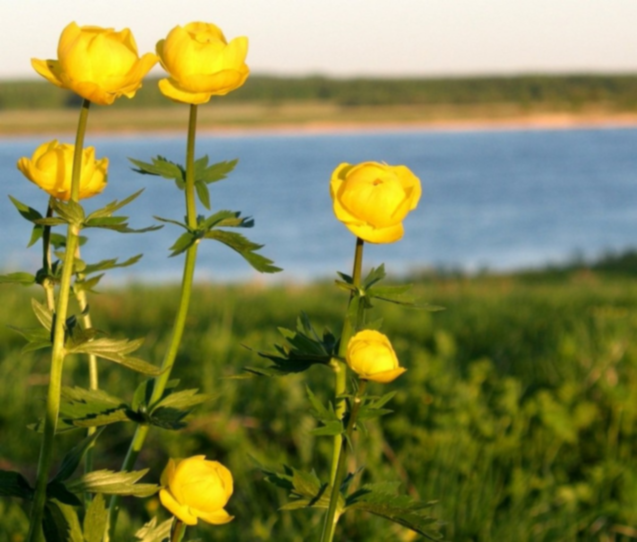
Удмурты

Slide 3
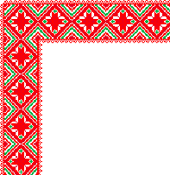
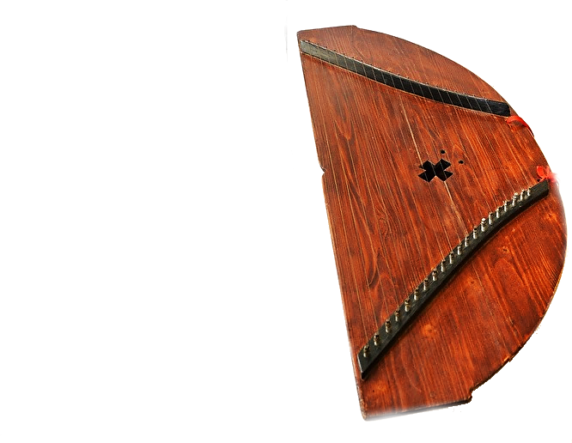
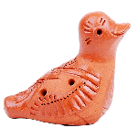
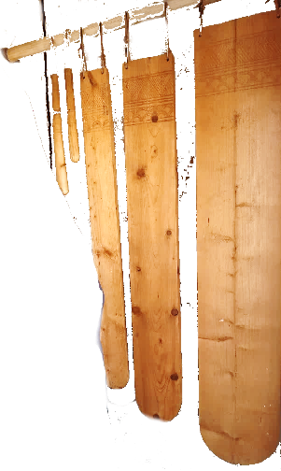
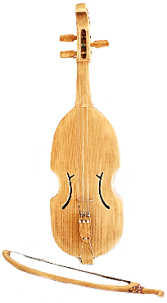
Удмуртские музыкальные инструменты
Тангыра
Шулан
Крезь
Узьы гумы
Кубыз

Slide 4
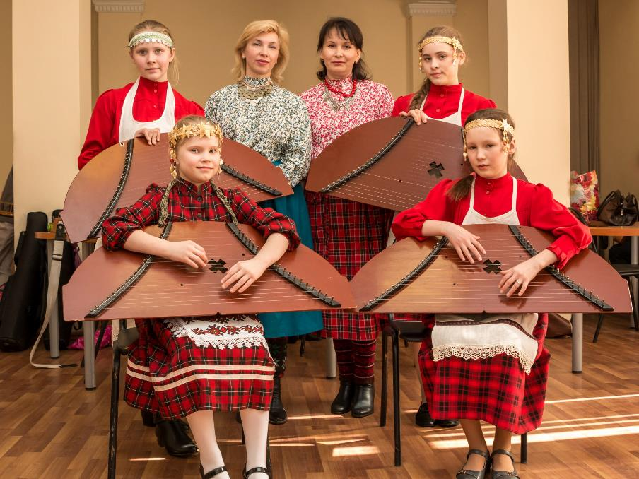

Slide 5
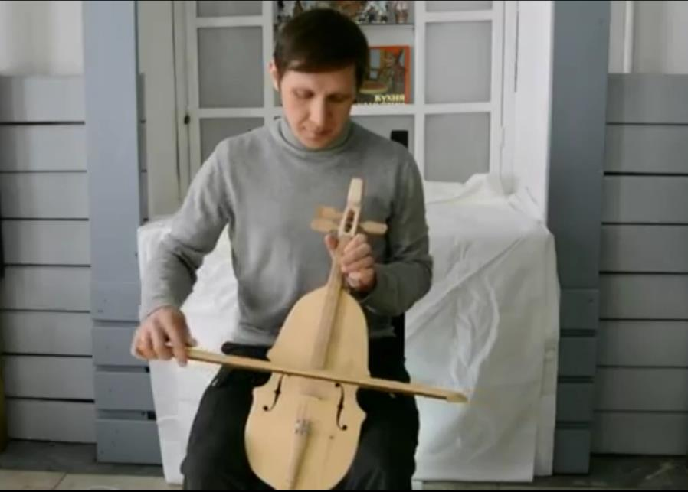

Slide 6
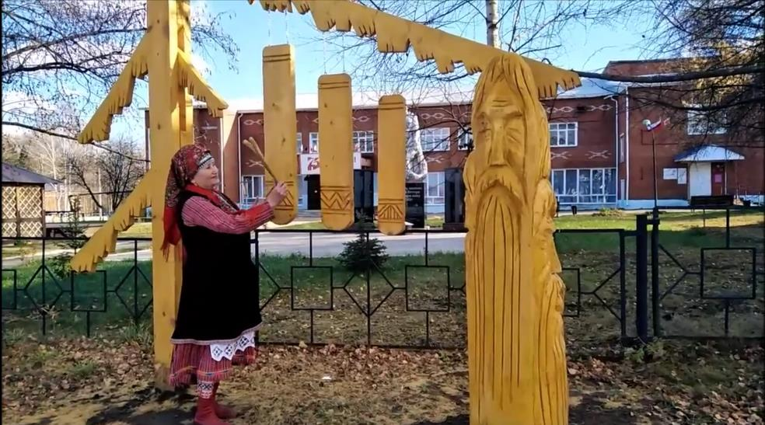

Slide 7
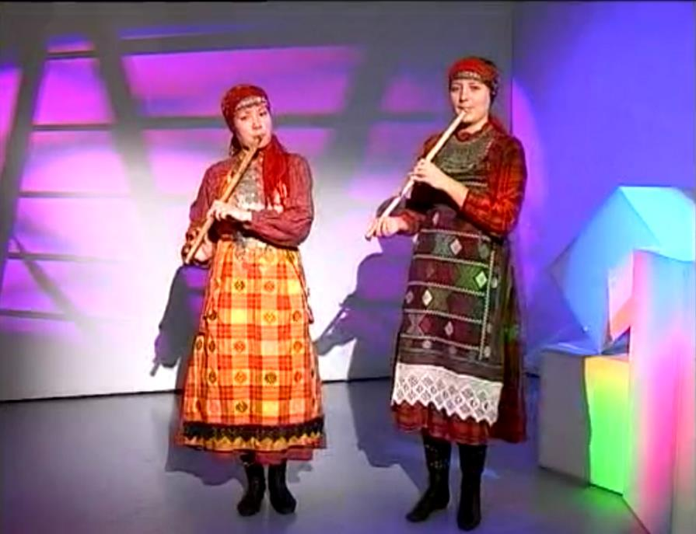

Slide 8
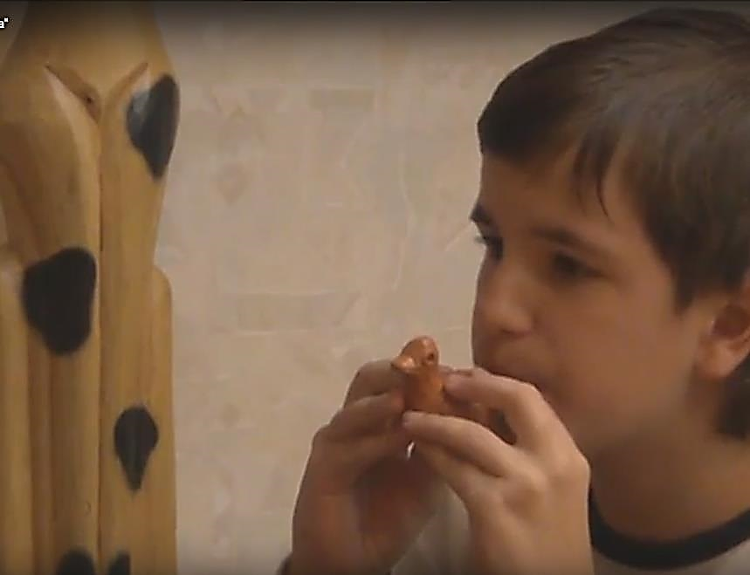

Slide 9
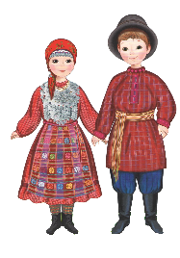
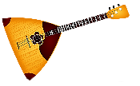
Правила игры
Нажми на детей в национальных костюмах, которые тебе интересны, и ты увидишь их народные инструменты.
Нажми на слово рядом с детьми и ты узнаешь, какой они национальности.
Удмурты
Нажми на инструмент, который тебе интересен, и ты услышишь как он звучит и увидишь, как на нём играют.
Если хочешь вернуться на главную страницу, нажимай эту кнопку.
Эта кнопка вернёт тебя к музыкальным инструментам.

